Slide 1


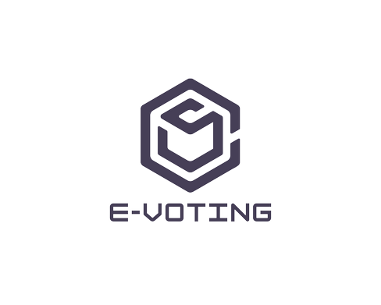
E-Voting
Laurea Magistrale in Informatica – Università degli Studi di Salerno
Corso di Sicurezza dei Dati – Prof. A. De Santis e Prof. C.Esposito
“Proud to vote”

Slide 2


Team member
Matteo Della Rocca
Carmine D’Angelo

Slide 3
Perché nasce E-Voting?
WE CHOOSE
VOTE
La piattaforma fornisce un’implementazione del voto elettronico rivolgendosi principalmente alla pubblica amministrazione, che ha il compito di fornire e quindi garantire il diritto al voto dei cittadini.
Il motivo principale è stato quello di risolvere il problema dell’integrità e correttezza del voto, che nel sistema attuale manca nella maggior parte dei casi.
VOTE

Slide 4


Problemi del sistema attuale
Brogli elettorali
Costi
Italiani all’estero
Manipolazioni del voto che tendono a falsare una consultazione elettorale.
Il processo di spoglio dei voti e di stampa schede richiede moltissima manodopera.
Burocrazia dei voti all’estero troppo aggressiva e spesso il servizio risulta scadente.

Slide 5




Caratteristiche di un sistema di voto elettronico
Costi minori
Disponibilità
Automazione e Correttezza
La manodopera è minore, inoltre i costi di stampa sono nulli.
Il servizio è disponibile per l’intera durata dell’elezione.
Lo spoglio dei voti è automatico ed il risultato dello spoglio è quello corretto.
Integrità
Segretezza
Accessibilità
I voti non sono alterati durante nessun passaggio delle elezioni.
La connessione tra il voto e l’utente non è ricostruibile senza l’aiuto del votante.
Il servizio è accessibile da tutti i dispositivi, basta avere una connessione ad Internet.

Slide 6
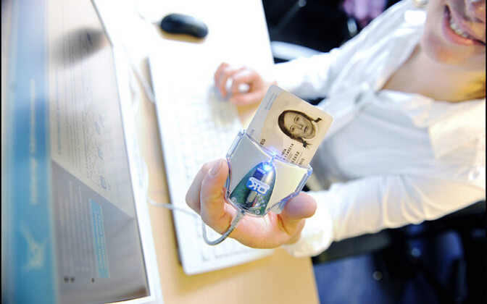
Estonia e voto elettronico
L’Estonia che dal 2007 ha adottato il
voto elettronico online servendosi di un
lettore collegato al computer al cui
interno si può inserire la propria carta
d'identità digitale.

Slide 7

Sistema proposto

Slide 8


Introduzione
La tecnologia Blockchain offre le funzionalità giuste per la gestione del voto elettronico.
L’integrità dei voti è garantita in quanto non è possibile in alcun modo modificare le transazioni già registrate nella blockchain.
La correttezza delle operazioni di scrutinio dei voti è garantita da un algoritmo deterministico.

Slide 9
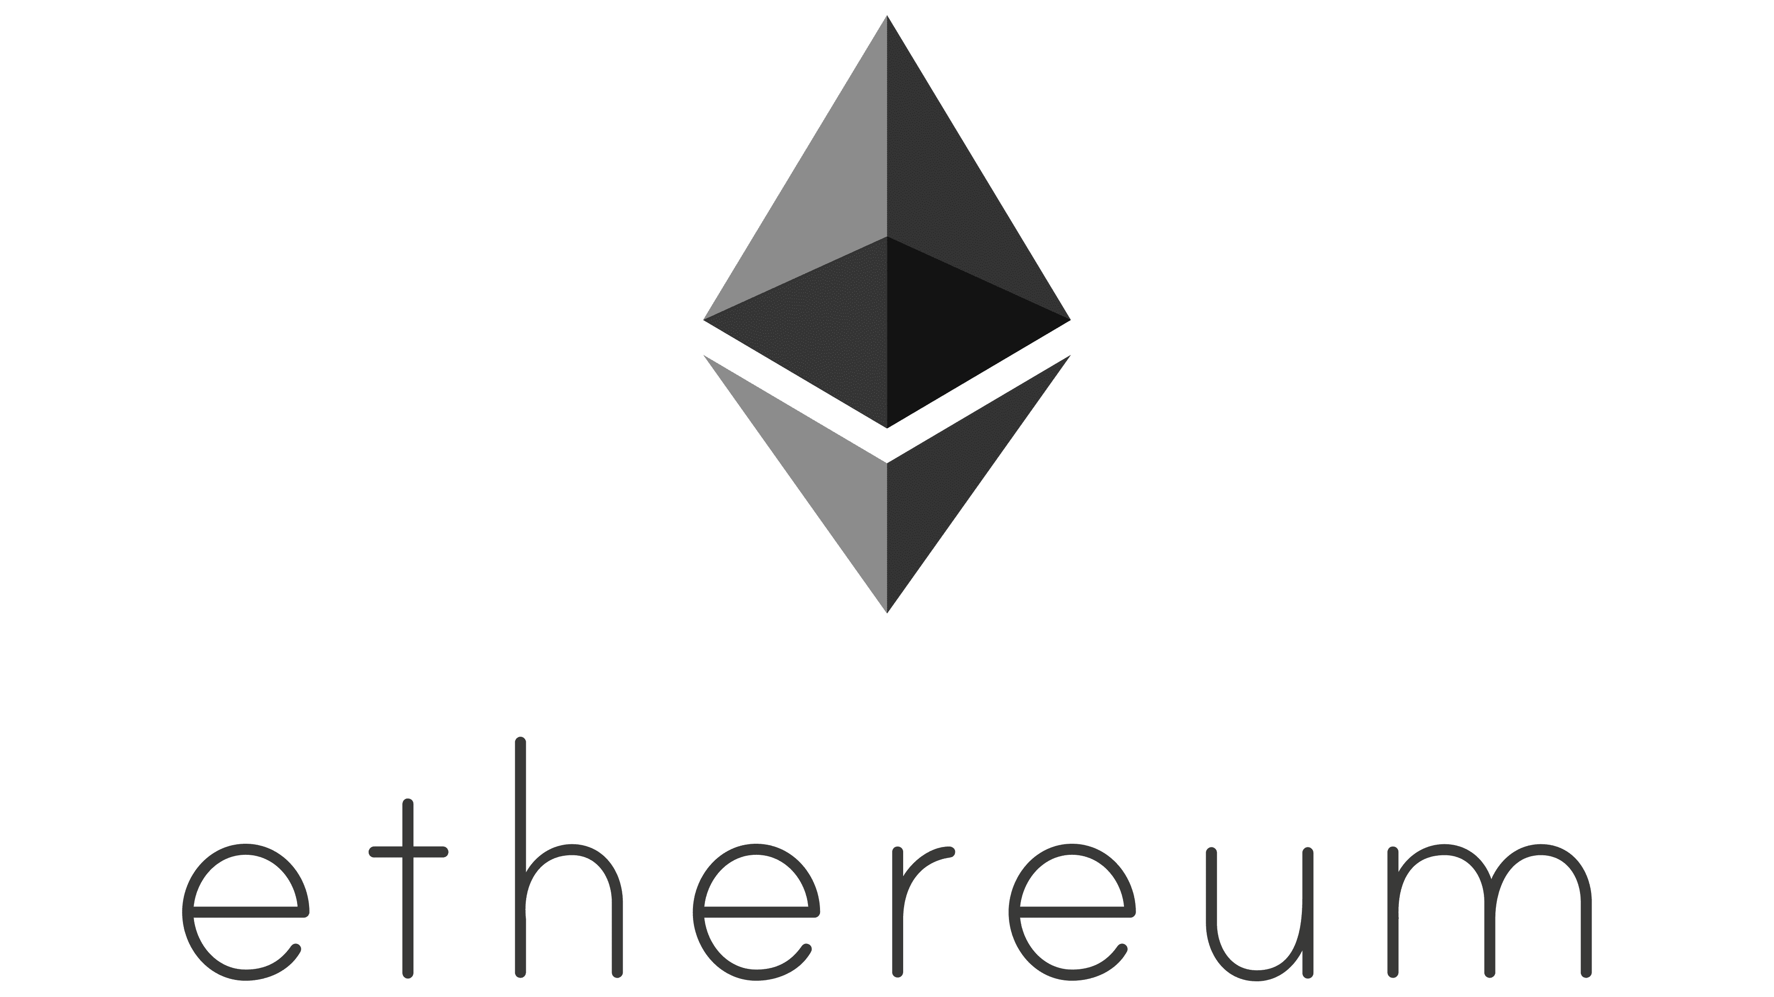

Ethereum
Ethereum è la blockchain scelta per implementare il sistema di votazione
Ethereum è una Programmable Blockchain in quanto permette agli utenti di creare le proprie operazione tramite gli smart contracts.
È un blockchain permissionless. Non richiede alcuna autorizzazione per poter accedere alla rete, eseguire delle transazioni o partecipare alla verifica e creazione di un nuovo blocco.
In un sistema reale di votazione possono accedere alle votazioni e alla gestione delle elezioni solo gli utenti autorizzati!

Slide 10


Problematica affrontata
Bisogna rendere Ethereum «permissioned» quindi gestire le autorizzazioni di accesso alla rete e alle funzionalità critiche.
Il tutto si può fare con una specifica libreria open source per lo sviluppo di Smart Contracts, Open Zeppelin in quanto tra le sue funzionalità c’è quella per la gestione degli accessi.

Slide 11










Tecnologie utilizzate
Ethereum
Mocha e Chai
Ethereum è la blockchain su cui è stata progettata la nostra DApps
Utilizzate per testare le funzionalità offerte dallo SmartContract
Metamask
Solidity e OpenZeppelin
Utilizzato per connettersi al proprio wallet
Solidity utilizzato per scrivere Smart Contract, OpenZeppelin implementa un access control
Java Script – CSS – HTML5
Ganache
Utilizzati per costruire le pagine web della nostra DApps
Utilizzata per simulare la blockchain di Ethereum

Slide 12
Attori del sistema
Rappresenta l’ente o chiunque abbia la necessità di gestire una votazione elettronica
Organizzatore elezione
Rappresenta l’utente finale che deve esercitare il diritto al voto.
Elettore

Slide 13
Requisiti funzionali
1 | Aggiunta/eliminazione candidati | L'organizzatore dell'elezione deve poter aggiungere/eliminare candidati
2 | Reset elezione | L'organizzatore dell'elezione deve poter resettare l'elezione per poterne creare un'altra
3 | Apertura/Chiusura elezione | L'organizzatore dell'elezione deve poter aprire/chiudere le elezioni
4 | Visualizzazione candidati | L’elettore e l’organizzatore devono poter visualizzare i candidati
5 | Votazione | L'elettore deve poter votare una sola volta
6 | Visualizzazione risultati dell’elezione | Visualizzazione risultati dell’elezione

Slide 14




Requisiti non funzionali
Tra i più importanti…
Affidabilità
Implementazione
Il sistema controlla il formato dei dati inseriti nei form. Almeno il 75% delle componenti del sistema deve essere testato e funzionante.
L’implementazione del sistema prevede l’utilizzo della tecnologia Blockchain in particolare l’utilizzo di Smart Contract di Ethereum.
Sicurezza
Integrità dei dati e privacy
L’accesso al sistema per utilizzare le funzionalità in base alla tipologia di utente è protetto da autenticazione, in particolare con MetaMask.
L’anonimato e l’integrità del voto sono rispettati grazie all’utilizzo della blockchain.

Slide 15
Caso d’uso generale per l’aggiunta di un candidato
Organizzatore elezione
Sistema
Seleziona la funzione
«chiusura elezione»
1
Chiusura elezione
Chiude l’elezione e ne notifica il successo
Procede ad inserire i dati
del candidato
Seleziona la funzione
«aggiungi candidato»
2
Aggiunta candidato
Aggiunge il candidato e ne notifica il successo
Procede a riaprire l’elezione
3
Seleziona la funzione
«apertura elezione»
Apertura elezione
Apre l’elezione e ne notifica il successo

Slide 16
Caso d’uso generale del processo di votazione Supponendo che la votazione sia aperta
Elettore
Sistema
Organizzatore elezione
Visualizza la lista dei candidati
1
Votazione
Vota un candidato
Aggiorna i voti
del candidato
Notifica l'avvenuta votazione
Chiude l’elezione
Seleziona la funzione
«Chiudi elezione»
2
Chiusura elezione
Notifica la chiusura
dell’elezione
3
Visualizzazione risultati dell’elezione
Visualizza
i risultati dell’elezione

Slide 17
Sviluppi futuri
Gestione multipla di elezioni
Miglioramenti interfaccia grafica

Slide 18
Conclusioni
In conclusione, il seguente progetto che prevede l’implementazione di un sistema di votazione elettronico basato su blockchain può rappresentare un importante passo in avanti verso una democrazia più trasparente e affidabile.
La tecnologia blockchain offre una soluzione sicura e immutabile per il conteggio delle votazioni, eliminando la possibilità di brogli elettorali e garantendo la privacy dei votanti ed infine potrebbe essere una soluzione
al problema dei votanti all’estero.

Slide 19

Grazie per l’attenzione!

